Slide 1
Регистрация на II Всероссийский Фестиваль осуществляется до 26 апреля 2022 г. по ссылке:
https://docs.google.com/forms/d/e/1FAIpQLSe0lnzHZXCW20YzkNYCnv-9bm3sw8ah0gCmtBk3AU6s__nDlQ/viewform?usp=sf_link
http://partner-unitwin.net/

Slide 2
II Всероссийский Фестиваль
http://partner-unitwin.net
16.05.2022 10.00 мск. | Открытие Фестиваля. Приветствия | (до 1 мин.) До 26 апреля 2022 года необходимо отправить заявку (приложение № 2) и в ней ссылку на видеоролик для скачивания; направлять (не YouTube!) по адресу: primakova@imc.tomsk.ru с темой письма «Фестиваль. Видеоролик». Требование к видеоролику: Формат видео: DVD, MPEG4; минимальное разрешение видеоролика – 720x480 (12:8 см); видеоролик должен быть оформлен информационной заставкой (ФИО, место работы, координаты персоны; при коллективном приветствии - наименование образовательной организации, место нахождения). Видеоролик закачивается ссылкой на облачное хранилище данных (Яндекс диск, hdd.ru и др.), ссылка для скачивания указывается в заявке.

Slide 3
II Всероссийский Фестиваль
http://partner-unitwin.net
17.05.2022 | Мастерские Фестиваля | Офлайн презентации практических разработок (для педагогов, студентов, родителей, школьников, дошкольников): мастер-класс; практическое занятие; семинар; сценарий образовательной деятельности; сценарий урока /занятия/воспитательного мероприятия; другое. Тематика: образование в интересах устойчивого развития. Практические разработки и заявку (приложение № 2) отправлять в оргкомитет до 26 апреля 2022 г. по адресу: imc@obr.admin.tomsk.ru с темой письма «Фестиваль-2022. Мастерская». Разработка оформляется в формате Microsoft Power Point (приложение № 3), допускаются фото, картинки, количество - до 10 страниц.

Slide 9
Анкета для участников, заключивших соглашение
о включении в пилотный проект по образованию
для устойчивого развития «Межрегиональное сетевое партнерство: Учимся жить устойчиво в глобальном мире: Экология. Здоровье. Безопасность»
https://docs.google.com/forms/d/e/1FAIpQLSdlkGKwVDf8szd7KaAXLUHbBLdr66GvKutlABYuuhG0rTqWgQ/viewform
Срок заполнения анкеты: 25-31 мая 2022 г.

Slide 13
Отметьте, в каких мероприятиях в 2020-2021 учебном году приняли участие педагоги, обучающиеся и их родители вашей организации? *

Slide 14
Отметьте, в каких мероприятиях в 2020-2021 учебном году приняли участие педагоги, обучающиеся и их родители вашей организации? *

Slide 15
Отметьте, в каких мероприятиях в 2021-2022 учебном году (август 2021 - май 2022 г.) приняли участие педагоги, обучающиеся и их родители вашей организации? *

Slide 16
Принимали ли Вы участие во II Всероссийском Фестивале 16-18 мая 2022 г. (с международным участием) научно-практических разработок по образованию для устойчивого развития. Если да, то отметьте, в каких мероприятиях *

Slide 18
https://docs.google.com/forms/d/e/1FAIpQLSdlkGKwVDf8szd7KaAXLUHbBLdr66GvKutlABYuuhG0rTqWgQ/viewform
Срок заполнения анкеты: 25-31 мая 2022 г.

Slide 19
Наши контакты
Сайт МАУ ИМЦ - http://imc.tomsk.ru/
Сайт межрегионального партнерства - http://partner-unitwin.net
Электронная почта Осиповой Оксаны Александровны (вопросы по мероприятиям)
ooa555@yandex.ru
8-952-892-54-40
Мы в социальных сетях
ВКОНТАКТЕ – vk.com/club186357473
TELEGRAM - https://t.me/+dSKSSTLLdLczMTRi
INSTAGRAM - mau_imc_tomsk

Slide 20
ЦУР 17
Создание устойчивых партнерских отношений
Социальные партнеры (родители)
Обучающиеся
Общество
Скрипина Елена Александровна,
заместитель заведующего
МАДОУ № 14, г. Екатеринбург

Slide 21
Раздел на сайте образовательной организации
Образовательные организации формируют открытые и общедоступные информационные ресурсы, содержащие информацию об их деятельности, и обеспечивают доступ к таким ресурсам посредством размещения их в информационно-телекоммуникационных сетях, в том числе на официальном сайте образовательной организации в сети "Интернет".
Федеральный закон Российской Федерации от 29 декабря 2012 г. N 273-ФЗ "Об образовании в Российской Федерации". Статьи 28, 29.

Slide 22
Подразделы
Документы.
Пилотный проект.
Координаторы проекта.
План работы партнерства на 2021-2022.
План работы инновационной площадки.
Отчеты работы. инновационной площадки.
Повышение квалификации.
Работа в партнерстве.
Библиотека.

Slide 23
Документы
Нормативные документы.
Соглашения, договора.
Локальные акты ДОУ

Slide 24
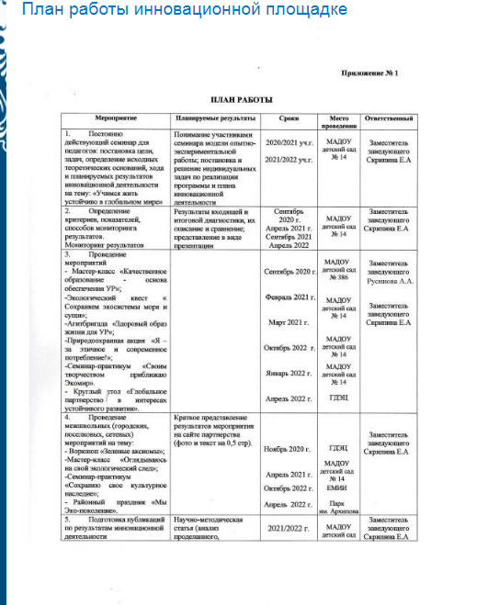
Планы, дорожные карты

Slide 25
Повышение квалификации
Вебинары.
Курсы повышения квалификации.

Slide 26
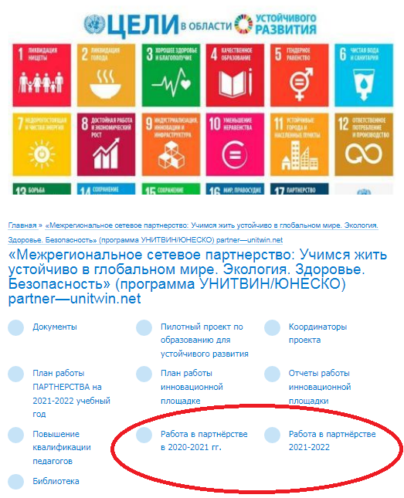
Работа в партнерстве (мероприятия)

Slide 27
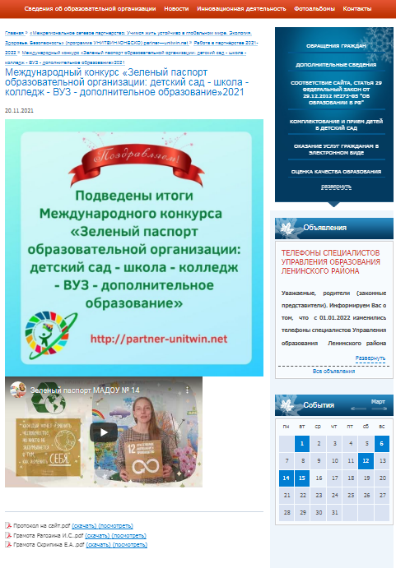
Информация о мероприятиях

Slide 28
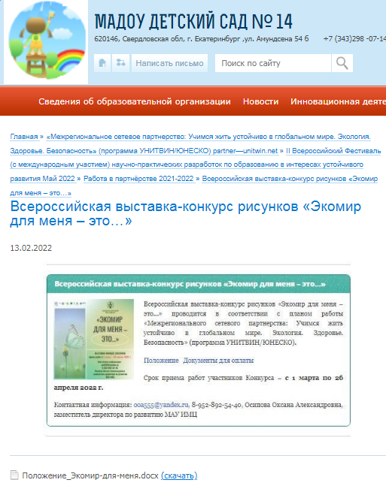
Планирование мероприятий

Slide 29
Отчет работы в партнерстве

Slide 30
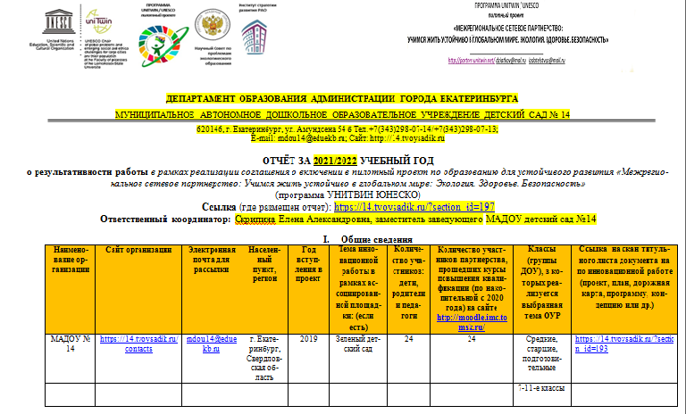
НОВАЯ ФОРМА ОТЧЕТА ( РАЗДЕЛ I.)

Slide 31
НОВАЯ ФОРМА ОТЧЕТА ( РАЗДЕЛ II)

Slide 32
НОВАЯ ФОРМА ОТЧЕТА ( РАЗДЕЛ III)

Slide 33
НОВАЯ ФОРМА ОТЧЕТА ( РАЗДЕЛ IV. И V.)

Slide 34
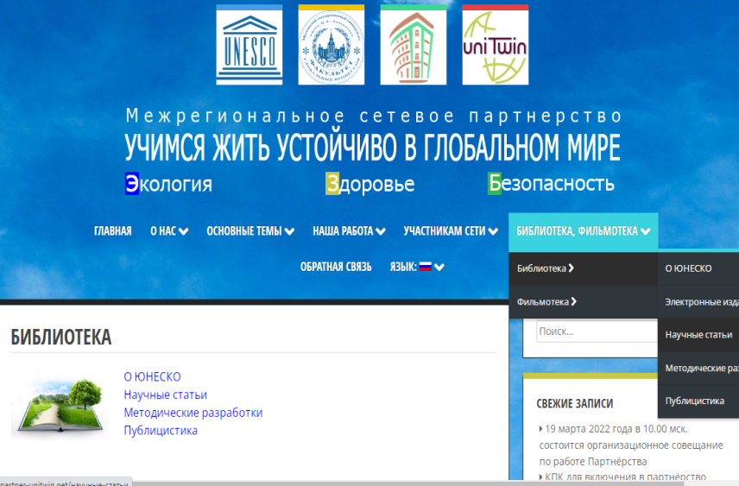
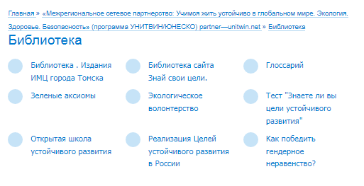
Библиотека (публикации, интернет ресурсы)

Slide 35
Делитесь информацией друг с другом

